Slide 1
Cours 5 : React
Mardi 3 Janvier 2022
Notes:
Présentation des intervenants
Faire l’appel
Introduire le cours
Dire de ne pas hésiter à poser des questions et qu’ils peuvent nous envoyer des mails si besoin

Slide 2
Présentation
Configuration
Architecture
Composants
Hooks
Routing
axios

Slide 3
Présentation

Slide 4

Présentation
React
Bibliothèque JavaScript développé par Facebook depuis 2013
Librairie Javascript Open-Source
Création d’interface utilisateur pour des Single Page Application
Doc : https://fr.reactjs.org/docs/getting-started.htm
l

Slide 5
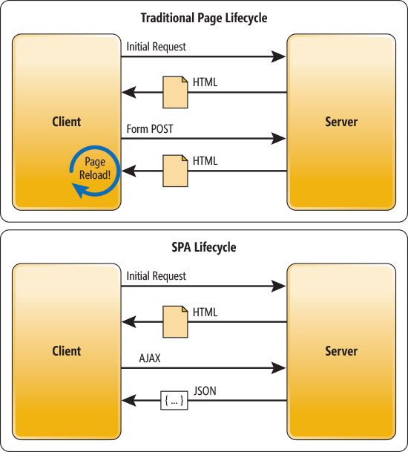
Single Page Application
Une Single page application est une application qui fonctionne dans un navigateur sans que l’utilisateur n’ait besoin de recharger la page.

Slide 6
Configuration

Slide 7
Configuration
Windows
Télécharger nodeJs avec le lien ci-dessous
https://nodejs.org/en/download/
npx create-react-app myapp

Slide 8
Configuration
Ubuntu
sudo apt update
sudo apt install nodejs npm
npx create-react-app myapp

Slide 9
Architecture
Architecture d’un projet

Slide 10
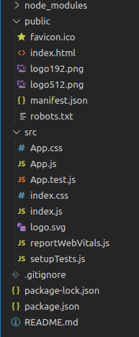
Architecture
Architecture d’un projet - React
src , index.js
package.json, node_modules

Slide 11
Architecture
Fichiers clés

Slide 12
Architecture - Fichiers clés
package.json
Répertorie les dépendances npm dont le projet a besoin pour fonctionner

Slide 13
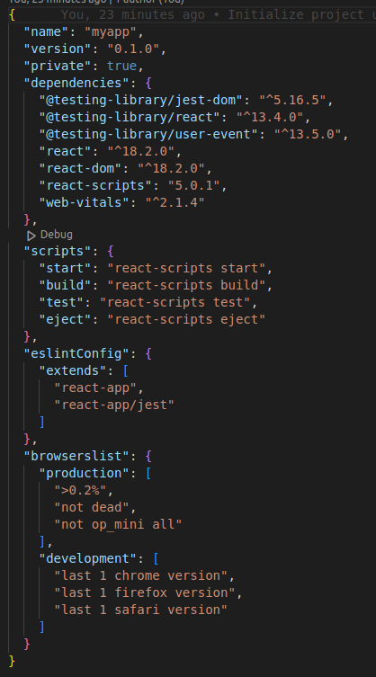
Exemple:

Slide 14
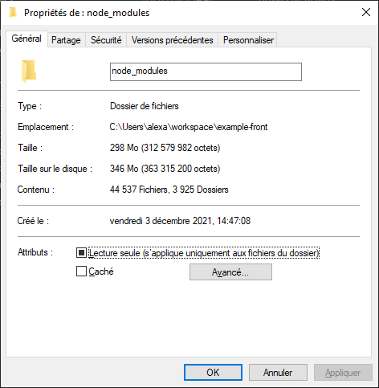
Architecture - Fichiers clés
node_modules
Contient toutes les dépendances du projet

Slide 15
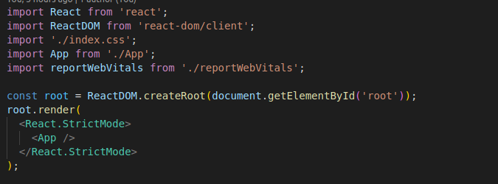
Architecture - Fichiers clés
index.js
Point d’entrée de l’application

Slide 16
Composants
Un composant, c’est quoi ?

Slide 17
Composants
Un composant, c’est quoi ?
Un composant est une unité de code réutilisable qui permet de créer des éléments de l'interface utilisateur.
Il existe deux types de composants dans React : les composants de fonction et les composants de classe.

Slide 18
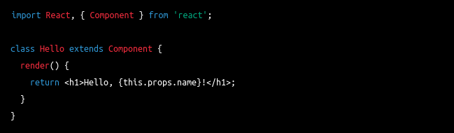
Composants
Class component
Les composants de classe sont des classes JavaScript qui étendent la classe Component de React.

Slide 19
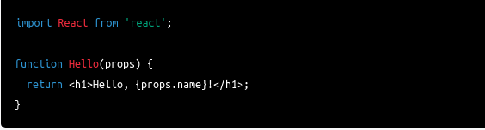
Composants
Functional component
Les composants de fonction sont des fonctions JavaScript qui renvoient du JSX (un mélange de JavaScript et de HTML).

Slide 20
Les props sont des arguments fournis par le composant appelant.
Elles sont similaires aux arguments des balises HTML, mais sont personnalisables.

Slide 21
Vous pouvez utiliser un composant en l'incluant dans votre JSX comme s'il s'agissait d'un élément HTML :

Slide 22
Hooks

Slide 23
Hooks
Présentation
Les Hooks sont une nouvelle API disponible en React depuis la version 16.8.
Ils permettent d'utiliser plusieurs fonctionnalités de React comme le state sans avoir à écrire de classes.

Slide 24
Hooks
Présentation
Les principaux Hooks sont:
useState
useEffect

Slide 25
Hooks
useState
useState vous permet de définir un état dans un composant de fonction. Il prend en paramètre l'état initial et renvoie un tableau avec deux éléments : la valeur actuelle de l'état et une fonction qui permet de mettre à jour cet état.

Slide 26
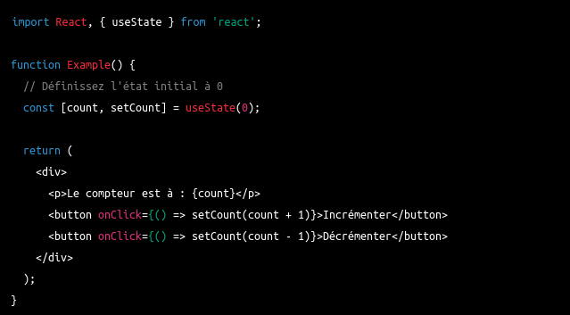
Hooks
useState
Exemple:

Slide 27
Hooks
useEffect
useEffect vous permet d'exécuter du code lorsque des propriétés du composant sont mises à jour. useEffect prend en paramètre une fonction qui sera exécutée lorsque le composant est mis à jour, ainsi qu'une liste de propriétés qui détermine quand la fonction doit être exécutée

Slide 28
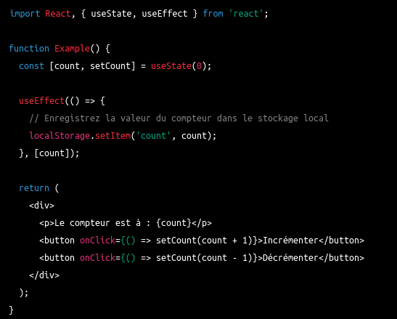
Hooks
useEffect
Exemple:

Slide 29
Routing
Naviguer entre les composants

Slide 30
Routing
Naviguer entre les composants
Le routage permet de gérer les différentes pages de votre application et de les rendre accessibles via des URLs. Pour mettre en place le routage dans une application React, vous avez besoin d'utiliser react-router-dom.
npm install react-router-dom

Slide 31
Routing
Naviguer entre les composants
Importez le composant BrowserRouter de react-router-dom et enveloppez vos routes dans un BrowserRouter.
Importez le composant Route de react-router-dom. Chaque route doit avoir une prop path qui correspond à l'URL de la route et une prop component qui correspond au composant à afficher lorsque la route est active

Slide 32
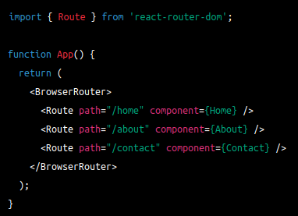
Routing
Naviguer entre les composants
Exemple:

Slide 33
Axios
Récupérer des ressources

Slide 34
axios
Récupérer des ressources
Axios est une bibliothèque JavaScript qui vous permet de faire des requêtes HTTP. Elle est souvent utilisée pour effectuer des requêtes HTTP vers des API ou pour charger des données depuis un serveur.
https://axios-http.com/fr/docs/intro

Slide 35
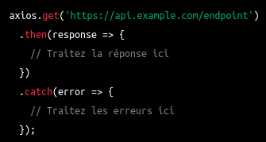
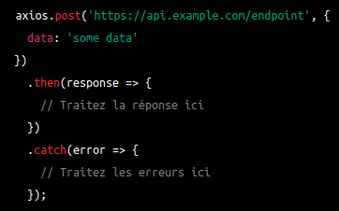
axios
Récupérer des ressources
Exemples:

